Slide 1

复投分析

Slide 2
假设：
例子：
此算法基于门店ACJA-0028、LKVR-0014、和SJXS-0007的真实数据
三个门店的总收入分成在38万到44万中间
当联营期内每个门店总收入分成达到1万时，会将这1万复投
出资额固定在32万。
投资人首次出资32万于ACJA-0028门店。每当此门店总收入分成达到1万时，公司便将这一万进行复投。第一次复投于LKVR-0014门店、与池子里的其他31万投于LKVR-0014门店。当投资人的1万收入分成占比在LKVR-0014门店再次达到1万时，会进行这条线的复投、并投于SJXS-0007

Slide 3
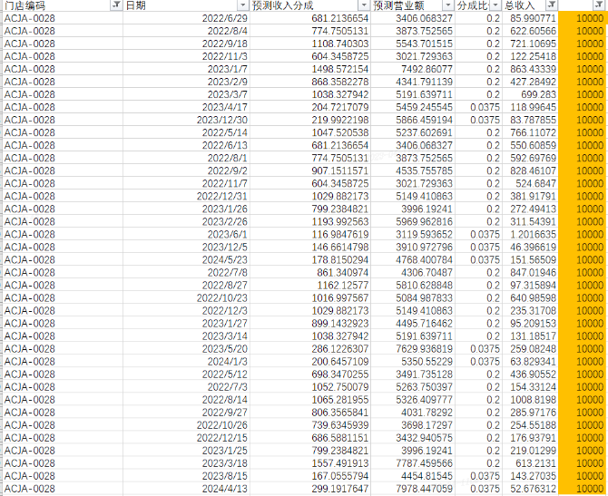
第一家门店复投总次数
在联营期间
收入分成可支持38次复投
平均每次复投间隔19.2天
联营期结束后
总收入分成为381635.8元
复投后余1635.8元

Slide 4
在第一次复投后
投资人在第二家门店的占比（在1万：32万的假设下）为0.03125
在LKVR-0014的示例中，此占比只支持一次复投
平均复投时间间隔572天
用第二家门店的盈利复投后
投资人在此条线的第三家门店的占比（在1万：32万的假设下）同样为0.03125
在SJXS-0007的示例中，此占比只支持一次复投
平均复投时间间隔538天

Slide 5
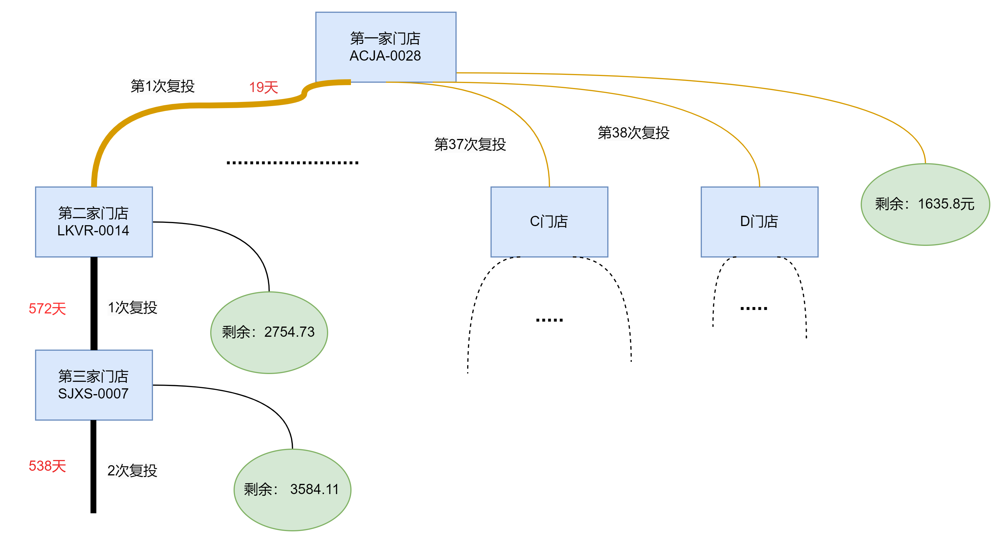
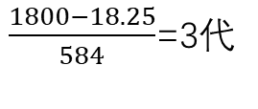







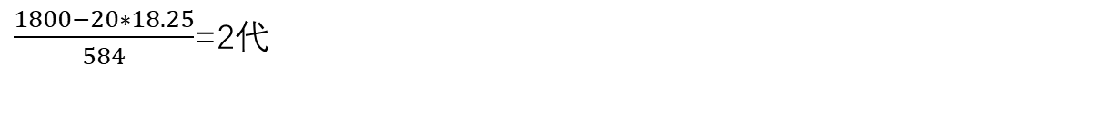
以单个投资人、五年联营期的视角来看
假设，
门店联营期：730天
投资人联营期：1800天 （5年）
每家门店出资额：32万
投资人总资金：1亿
每家门店最高总回款：40万
$\frac{1亿}{32万}=312家$门店
一个投资人初始可投
$$\frac{40万}{1万}=40次$$
$\frac{730}{40}$=18.25天/次
以1万作为复投最小额度，一家初始门店在730天内能复投总次数为
每家门店平均,
$\frac{1万}{32万}$=0.03125
$\frac{1万∗730天}{40万∗0.03125}$=584天/次
每次复投后，投资人在新门店的占比为
每家门店平均复投次数
$\frac{1800−18.25}{584}$=3代
$\frac{1800−20∗18.25}{584}$=2代
通过计算，前20条分支在五年时间最多可产生
后20条分支在五年时间最多可产生
以1万为最小复投额，总复投次数约为
记账数据量为：1.56GB
$312∗40∗2.5=31200$次
$312∗40∗2.5=31200$次
$312∗400000∗2.5=3.12亿$次
以1块为最小复投额，总复投次数约为
记账数据量为：15600GB

Slide 6
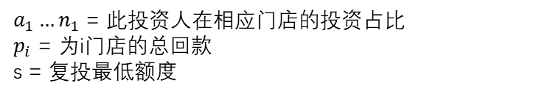
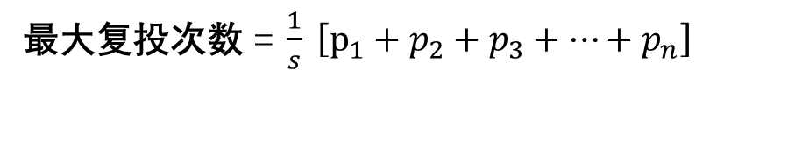

以所有投资人、总复投门店数量来看
$a_{1}…n_{1}$ = 此投资人在相应门店的投资占比
$p_{i}$ = 为i门店的总回款
s = 复投最低额度
对于某一个投资人来说，ta可复投的最大次数为
$$\frac{1}{s} \left[p_{1}a_{1}+p_{2}b_{1}+p_{3}c_{1}+…+p_{n}n_{1}\right]$$
对于所有门店、所有投资人加起来可复投的最大次数为
最大复投次数 = $\frac{1}{s} \left[p_{1}+p_{2}+p_{3}+…+p_{n}\right]$

Slide 7
假设，我们准备投资3万家门店，以每家门店在联营期间能最高收回40万的回款来算。
如果以1万作为复投最小额度，那我们能进行最大可复投操作的次数是
$\frac{30000∗400000}{10000}$=1200000次
以每次复投都会产生新的数据，平均每份数据50k来算，我们最多需要：
$1200000∗50k∗1e−6 gb/k$ = 60gb
如果以1万作为复投的最小额度，每投资3万家门店，最多产生 60gb的数据
如果以1块作为复投的最小额度，每投资3万家门店，最多产生 600000gb的数据

